Slide 1
Quản lí và xây dựng chính sách ATTT
Notes:
Bài tâp trang 168

Slide 2
Nội dung chính
2.1 Giới thiệu
2.2 Mô hình quản lí và xây dựng CS ATTT
2.2.1 Đánh giá rủi ro
2.2.2 Xây dựng CS
2.2.3 Thực thi
2.2.4 Giám sát, duy trì và cải tiến

Slide 3
2.1 Giới thiệu
Quản lí
Là các hoạt động nhằm đảm bảo sự tuân thủ các CS, các quá trình xử lí, các chuẩn và các hướng dẫn
Mục tiêu:
Thỏa mãn các yêu cầu của tổ chức
Làm cho mọi người hiểu rõ về những mục tiêu của tổ chức đã được hình thành dưới dạng các luật lệ
Đảm bảo việc mọi người tuân theo các luật lệ
Người quản trị cần phải am hiểu sâu sắc về tổ chức

Slide 4
2.1 Giới thiệu (..)
Tầm quan trọng của quản lí CS ATTT
Giúp người quản trị biết được mục tiêu của tổ chức được thỏa mãn và sự đầu tư của tổ chức được quản lí phù hợp
Giúp người điều hành biết những rủi ro được quản lí phù hợp

Slide 5
2.1 Giới thiệu (..)
Các yêu cầu để quản lí các CS và chuẩn ATTT thành công:
Xác định các vấn đề của tổ chức tác động tới CS ATTT
Xác định các lớp người dùng CS
Tổ chức các CS ATTT thành các loại có ý nghĩa
Duyệt lại CS phác thảo với người quản lí, người dùng và luật sư
Đào tạo CS cho tất cả các nhân viên
Bắt buộc tuân thủ CS ATTT
Xem xét, sửa đổi CS và chuẩn
Notes:
E:\ATTT\Chuanbibaigiang\Quan li va xay dung chinh sach ATTT\Tai lieu\seven-requirements-for-successfully-implementing-information-security-policies-1108

Slide 6
2.1 Giới thiệu (..)
Các yêu cầu để quản lí các CS và chuẩn ATTT thành công:
Xác định các vấn đề của tổ chức tác động tới CS ATTT
Xác định các lớp người dùng CS
Tổ chức các CS ATTT thành các loại có ý nghĩa
Duyệt lại CS phác thảo với người quản lí, người dùng và luật sư
Đào tạo CS cho tất cả các nhân viên
Bắt buộc tuân thủ CS ATTT
Xem xét, sửa đổi CS và chuẩn

Slide 7
2.1 Giới thiệu (..)
CS và chuẩn ATTT cần phản ánh chính xác tổ chức
Nếu không sẽ có xung đột giữa CS và chuẩn với thực tiễn
Sự xung đột có thể làm:
Lãng phí năng lực của tổ chức
Tăng sự nghi ngờ đối với sự ATTT của tổ chức
Giảm sự hiệu quả của CS và chuẩn
Tăng khả năng thất bại nặng nề trong đảm bảo ATTT
→ Cần xây dựng các CS và chuẩn chặt chẽ, phù hợp với tổ chức
Notes:
Xác định các vấn đề của tổ chức tác động tới CS ATTT

Slide 8
2.1 Giới thiệu (..)
Các yêu cầu để quản lí các CS và chuẩn ATTT thành công:
Xác định các vấn đề của tổ chức tác động tới CS ATTT
Xác định các lớp người dùng CS
Tổ chức các CS ATTT thành các loại có ý nghĩa
Duyệt lại CS phác thảo với người quản lí, người dùng và luật sư
Đào tạo CS cho tất cả các nhân viên
Bắt buộc tuân thủ CS ATTT
Xem xét, sửa đổi CS và chuẩn
Notes:
E:\ATTT\Chuanbibaigiang\Quan li va xay dung chinh sach ATTT\Tai lieu\seven-requirements-for-successfully-implementing-information-security-policies-1108

Slide 9
2.1 Giới thiệu (..)
Lớp người dùng khác nhau
→ Vai trò và trách nhiệm đảm bảo ATTT khác nhau
→ Cần có CS và chuẩn ATTT riêng cho mỗi lớp người dùng
Do vậy, cần hiểu rõ các kiểu người dùng và thông tin cần cho công việc của mỗi kiểu
Notes:
Xác định các lớp người dùng CS

Slide 10
2.1 Giới thiệu (..)
Một số kiểu người dùng:
Quản lí, quản lí điều hành và các kiểu quản lí khác
Người dùng cuối (bao gồm nhân viên), nhà thầu, bên tư vấn
Nhân viên hệ thống thông tin
Khách hàng
Nhà cung cấp và các bên khác liên quan

Slide 11
2.1 Giới thiệu (..)
Các yêu cầu để quản lí các CS và chuẩn ATTT thành công:
Xác định các vấn đề của tổ chức tác động tới CS ATTT
Xác định các lớp người dùng CS
Tổ chức các CS ATTT thành các loại có ý nghĩa
Duyệt lại CS phác thảo với người quản lí, người dùng và luật sư
Đào tạo CS cho tất cả các nhân viên
Bắt buộc tuân thủ CS ATTT
Xem xét, sửa đổi CS và chuẩn
Notes:
E:\ATTT\Chuanbibaigiang\Quan li va xay dung chinh sach ATTT\Tai lieu\seven-requirements-for-successfully-implementing-information-security-policies-1108

Slide 12
2.1 Giới thiệu (..)
Có nhiều cách tổ chức các CS và chuẩn ATTT
Ví dụ:
Các CS và chuẩn mở đầu, bao gồm cấu trúc quản lí và trách nhiệm ATTT
Phân loại và kiểm soát thông tin
AT vật lí
AT con người
CS và chuẩn đối với nhân viên và những người dùng khác
CS và chuẩn hạ tầng cơ sở an toàn CNTT
CS và chuẩn phát triển hệ thống và ứng dụng
Notes:
Tổ chức các CS ATTT thành các loại có ý nghĩa

Slide 13
2.1 Giới thiệu (..)
Các yêu cầu để quản lí các CS và chuẩn ATTT thành công:
Xác định các vấn đề của tổ chức tác động tới CS ATTT
Xác định các lớp người dùng CS
Tổ chức các CS ATTT thành các loại có ý nghĩa
Duyệt lại CS phác thảo với người quản lí, người dùng và luật sư
Đào tạo CS cho tất cả các nhân viên
Bắt buộc tuân thủ CS ATTT
Xem xét, sửa đổi CS và chuẩn
Notes:
E:\ATTT\Chuanbibaigiang\Quan li va xay dung chinh sach ATTT\Tai lieu\seven-requirements-for-successfully-implementing-information-security-policies-1108

Slide 14
2.1 Giới thiệu (..)
Là bước phản hồi thông tin quan trọng nhằm đảm bảo:
Quản lí và người dùng sẽ hỗ trợ CS và chuẩn
CS và chuẩn phù hợp với hoạt động, thực tiễn và các nhu cầu khác của tổ chức
CS và chuẩn phù hợp với luật pháp, bảo vệ tổ chức một cách hợp pháp
Notes:
Duyệt lại CS phác thảo với người quản lí, người dùng và luật sư

Slide 15
2.1 Giới thiệu (..)
Các yêu cầu để quản lí các CS và chuẩn ATTT thành công:
Xác định các vấn đề của tổ chức tác động tới CS ATTT
Xác định các lớp người dùng CS
Tổ chức các CS ATTT thành các loại có ý nghĩa
Duyệt lại CS phác thảo với người quản lí, người dùng và luật sư
Đào tạo CS cho tất cả các nhân viên
Bắt buộc tuân thủ CS ATTT
Xem xét, sửa đổi CS và chuẩn
Notes:
E:\ATTT\Chuanbibaigiang\Quan li va xay dung chinh sach ATTT\Tai lieu\seven-requirements-for-successfully-implementing-information-security-policies-1108

Slide 16
2.1 Giới thiệu (..)
Cần giáo dục và đào tạo CS và chuẩn cho tất cả nhân viên
Chương trình giáo dục đào tạo cần nhấn mạnh:
Nhu cầu đảm bảo ATTT
Cam kết đảm bảo ATTT của ban quản lí
Trách nhiệm của mỗi cá nhân trong việc đảm bảo ATTT
Hậu quả của việc tổ chức và cá nhân không tuân thủ CS và chuẩn
Notes:
Đào tạo CS cho tất cả các nhân viên

Slide 17
2.1 Giới thiệu (..)
Các yêu cầu để quản lí các CS và chuẩn ATTT thành công:
Xác định các vấn đề của tổ chức tác động tới CS ATTT
Xác định các lớp người dùng CS
Tổ chức các CS ATTT thành các loại có ý nghĩa
Duyệt lại CS phác thảo với người quản lí, người dùng và luật sư
Đào tạo CS cho tất cả các nhân viên
Bắt buộc tuân thủ CS ATTT
Xem xét, sửa đổi CS và chuẩn
Notes:
E:\ATTT\Chuanbibaigiang\Quan li va xay dung chinh sach ATTT\Tai lieu\seven-requirements-for-successfully-implementing-information-security-policies-1108

Slide 18
2.1 Giới thiệu (..)
Không tuân thủ → CS trở nên vô giá trị
Công nghệ có thể hỗ trợ việc tuân thủ dễ dàng hơn
Ví dụ:
Dùng bộ lọc để chặn một số trang Web mà cấm nhân viên truy nhập
CS và chuẩn về mật khẩu từ chối chấp nhận mật khẩu yếu
Sử dụng hạ tầng cơ sở công nghệ để giám sát và ghi nhật kí sự tuân thủ của người dùng
Notes:
Bắt buộc tuân thủ CS ATTT

Slide 19
2.1 Giới thiệu (..)
Các yêu cầu để quản lí các CS và chuẩn ATTT thành công:
Xác định các vấn đề của tổ chức tác động tới CS ATTT
Xác định các lớp người dùng CS
Tổ chức các CS ATTT thành các loại có ý nghĩa
Duyệt lại CS phác thảo với người quản lí, người dùng và luật sư
Đào tạo CS cho tất cả các nhân viên
Bắt buộc tuân thủ CS ATTT
Xem xét, sửa đổi CS và chuẩn
Notes:
E:\ATTT\Chuanbibaigiang\Quan li va xay dung chinh sach ATTT\Tai lieu\seven-requirements-for-successfully-implementing-information-security-policies-1108

Slide 20
2.1 Giới thiệu (..)
Cần luôn giám sát và xem xét lại các CS và chuẩn thường xuyên để sửa đổi, cải tiến hoặc thêm mới để phù hợp với những thay đổi của tổ chức
Notes:
Xem xét, sửa đổi CS và chuẩn

Slide 21
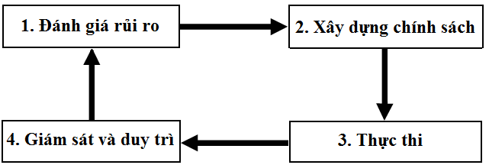
2.2 Mô hình quản lí và xây dựng CS ATTT
Có thể chia thành 4 pha:

Slide 22
2.2.1 Đánh giá rủi ro
Là sự xác định phạm vi hay khu vực mà các tài sản của tổ chức không được bảo vệ
Cần kiểm soát để giảm thiểu rủi ro tới dữ liệu và hệ thống thông tin của tổ chức đến mức chấp nhận được

Slide 23
2.2.1 Đánh giá rủi ro (..)
Thường có 3 loại biện pháp kiểm soát
Chính sách
Chương trình
Hoạt động được thực hiện bên trong tổ chức để cải thiện sự AT, bao gồm các chương trình giáo dục, đào tạo và nhận thức AT
Công nghệ AT
Là những sự thực thi về kĩ thuật của các CS do tổ chức xác định

Slide 24
2.2.1 Đánh giá rủi ro (..)
Có thể chia thành hai giai đoạn:
Xác định rủi ro
Đánh giá rủi ro

Slide 25
2.2.1 Đánh giá rủi ro (..)
Có thể chia thành hai giai đoạn:
Xác định rủi ro
Đánh giá rủi ro

Slide 26
Xác định rủi ro
Xác định tài sản
Xác định và phân loại các mối đe dọa
Xác định điểm yếu

Slide 27
Xác định rủi ro
Xác định tài sản
Xác định và phân loại các mối đe dọa
Xác định điểm yếu

Slide 28
Xác định tài sản
Tài sản:
Là tài nguyên của tổ chức cần được bảo vệ
Có thể ở dạng logic hoặc vật lí
Ví dụ:
Trang Web hoặc thông tin thuộc sở hữu của tổ chức hoặc do tổ chức kiểm soát
Hệ thống máy tính, máy in, điện thoại, …

Slide 29
Xác định tài sản (..)
Thường gồm 2 bước:
Liệt kê các tài sản
Phân loại

Slide 30
Xác định tài sản (..)
Thường gồm 2 bước:
Liệt kê các tài sản
Phân loại

Slide 31
Liệt kê các tài sản
Có thể sử dụng công cụ kiểm kê tự động
Gồm mọi thứ của hệ thống trong tổ chức
Con người
Các thủ tục
Dữ liệu và thông tin
Phần mềm, phần cứng và mạng
Khó xác định hơn

Slide 32
Liệt kê các tài sản (..)
Con người
Chức vụ/số hiệu/định danh
Người quản lí
Mức trần an toàn
Các kĩ năng đặc biệt

Slide 33
Liệt kê các tài sản (..)
Thủ tục:
Bản mô tả
Mục đích
Mối quan hệ với phần mềm, phần cứng và các thành phần của mạng
Vị trí lưu trữ để tham khảo
Vị trí lưu trữ để cập nhật

Slide 34
Liệt kê các tài sản (..)
Dữ liệu và thông tin
Thường gồm các thuộc tính:
Mức phân loại
Người sở hữu, người tạo ra và người quản lí
Kích cỡ của cấu trúc dữ liệu
Cấu trúc dữ liệu được sử dụng
Trực tuyến hay không trực tuyến
Vị trí
Các thủ tục sao lưu được sử dụng

Slide 35
Liệt kê các tài sản (..)
Phần mềm, phần cứng và mạng
Tên
Địa chỉ IP
Địa chỉ MAC
Kiểu phần tử (máy chủ, máy tính để bàn, thiết bị mạng, …)
Số hiệu
Tên nhà sản xuất
Phiên bản phần mềm
Phiên bản cập nhật
Nơi đặt thiết bị

Slide 36
Xác định tài sản (..)
Thường gồm 2 bước:
Liệt kê các tài sản
Phân loại

Slide 37
Phân loại
Cần phân tích kĩ lưỡng
→ Thiết lập thứ tự sắp xếp mức độ quan trọng của các tài sản → hỗ trợ đưa ra chiến lược bảo vệ chính xác
Notes:
lo1

Slide 38
Phân loại (..)
Gồm
Đánh giá các tài sản
Phân loại mức độ quan trọng của tài sản

Slide 39
Phân loại (..)
Gồm
Đánh giá các tài sản
Phân loại mức độ quan trọng của tài sản

Slide 40
Đánh giá các tài sản
Đánh giá các tài sản
Tạo bảng đánh giá với các câu hỏi dựa trên các tiêu chí xác định
Các tiêu chí:
Tài sản nào đóng vai trò then chốt nhất đối với việc thành công của tổ chức?
Tài sản nào tạo ra thu nhập lớn nhất?
Tài sản nào tạo ra lợi nhuận lớn nhất?
Tài sản nào đắt nhất nếu phải thay thế?
Tài sản nào tốn kém chi phí bảo vệ nhất?
Tài sản nào sẽ làm tổ chức gặp rắc rối nhất nếu bị lộ?

Slide 41
Đánh giá các tài sản (..)
Có thể thêm các tiêu chí sau nếu cần tính toán, ước lượng hoặc định giá trị các tài sản:
Giá trị còn lại sau khi tạo ra tài sản
Giá trị còn lại sau khi đã duy trì tài sản
Giá trị ứng với chi phí thay thế tài sản
Giá trị từ việc cung cấp thông tin của tài sản
Giá trị ứng với chi phí cho việc bảo vệ tài sản
Giá trị của tài sản đối với những người sở hữu
Giá trị của tài sản đối với việc sở hữu trí tuệ
Giá trị của tài sản đối với những kẻ tấn công

Slide 42
Đánh giá các tài sản (..)
Xác định tài sản xong nên gắn cho mỗi tài sản một trọng số

Slide 43
Phân loại (..)
Gồm
Đánh giá các tài sản
Phân loại mức độ quan trọng của tài sản

Slide 44
Phân loại mức độ quan trọng của tài sản
Sử dụng phương pháp phân tích nhân tố có trọng số
Nhân tố chính là tiêu chí đánh giá của tổ chức
Trọng số là thang điểm do tổ chức quy định
Mỗi nhân tố được gán một trọng số trên tổng trọng số cho trước
Ví dụ tổng trọng số là 100, từng nhân tố được gán trọng số từ 1–100 để tổng luôn là 100
Ứng với mỗi nhân tố, gán một điểm số cho tài sản
Ví dụ theo tài liệu NIST SP800-30 của Mỹ: 0.1 – 1.0

Slide 45
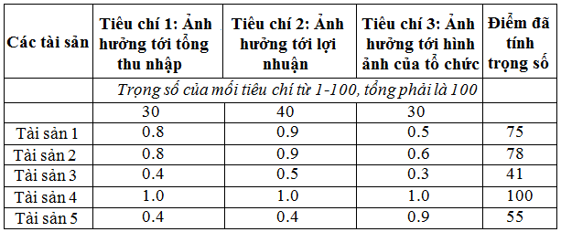
Phân loại mức độ quan trọng của tài sản (..)

Slide 46
Xác định rủi ro
Xác định tài sản
Xác định và phân loại các mối đe dọa
Xác định điểm yếu

Slide 47
Xác định và phân loại các mối đe dọa
Mối đe dọa:
Là thực thể được cho là có thể gây nguy hiểm cho tài sản của tổ chức
Có rất nhiều loại mối đe dọa khác nhau
Cần nghiên cứu kĩ các mối đe dọa thực sự
Những mối đe dọa không quan trọng có thể loại trừ
→Tránh sự phức tạp và không thể lập kế hoạch được

Slide 48
Xác định và phân loại các mối đe dọa (..)
Những mối đe dọa đối với ATTT:
Làm lộ sở hữu trí tuệ
Ví dụ: Vi phạm tính riêng tư/bản quyền
Gián điệp hoặc xâm phạm
Ví dụ: Truy cập và/hoặc thu thập dữ liệu trái phép
Ảnh hưởng của thiên nhiên
Ví dụ: Hỏa hoạn, lũ lụt, …
Lỗi do con người
Ví dụ: Tai nạn, lỗi của nhân viên, lỗi tuân thủ CS

Slide 49
Xác định và phân loại các mối đe dọa (..)
Những mối đe dọa đối với ATTT: (..)
Moi tin
Ví dụ: Tống tiền để lấy thông tin
Lỗi/không phù hợp/thiếu trong việc kiểm soát
Ví dụ: Các kiểm soát phần mềm, AT vật lí
Lỗi/không phù hợp/thiếu CS hay trong việc lập kế hoạch
Ví dụ: Các vấn đề về đào tạo, thiếu CS hiệu quả
Chất lượng dịch vụ không đúng như cung cấp
Ví dụ: Công suất và chất lượng WAN của dịch vụ

Slide 50
Xác định và phân loại các mối đe dọa (..)
Những mối đe dọa đối với an toàn thông tin: (..)
Phá hoại/làm hỏng
Ví dụ: Phá hủy hệ thống hoặc thông tin
Các loại tấn công phần mềm
Ví dụ: Virus, sâu, macro, tấn công từ chối dịch vụ
Lỗi kĩ thuật của phần cứng
Lỗi thiết bị
Lỗi kĩ thuật của phần mềm
Ví dụ: Lỗi, các vấn đề về lập trình, sơ hở chưa biết

Slide 51
Xác định và phân loại các mối đe dọa (..)
Những mối đe dọa đối với ATTT: (..)
Công nghệ lỗi thời
Ví dụ: Công nghệ không phù hợp/quá hạn sử dụng
Ăn cắp:
Lấy tài sản trái phép

Slide 52
Xác định và phân loại các mối đe dọa (..)
Thiết lập bảng đánh giá với một số câu hỏi cơ bản như:
Mối đe dọa nào nguy hiểm với tài sản của tổ chức trong môi trường hoạt động đã biết?
Mối đe dọa nào gây nguy hiểm nhất đối với thông tin của tổ chức?
Nếu tấn công xảy ra thì phải mất chi phí bao nhiêu để phục hồi?
Mối đe dọa nào yêu cầu chi phí phòng tránh lớn nhất?
Notes:
lo1

Slide 53
Xác định rủi ro
Xác định tài sản
Xác định và phân loại các mối đe dọa
Xác định điểm yếu

Slide 54
Xác định điểm yếu
Điểm yếu:
Là những chỗ trong hệ thống mà tại đó không có biện pháp kiểm soát hoặc biện pháp kiểm soát không có tác dụng
Là con đường mà mối đe dọa có thể lợi dụng để tấn công tài sản
Nhược điểm trong suy luận – lỗi hay điểm yếu trong một tài sản, thủ tục AT, thiết kế hay kiểm soát có thể vô tình hay cố ý bị lợi dụng để gây ra vi phạm AT

Slide 55
Xác định điểm yếu (..)
Xem xét lại đối với mỗi mối đe dọa có thể ảnh hưởng tới tài sản
→ Lập danh sách các điểm yếu
Đôi khi mang tính chủ quan, phụ thuộc nhiều vào kinh nghiệm và kiến thức của người thực hiện
→ Nên được bởi một nhóm hiểu thực sự về tổ chức

Slide 56
Xác định rủi ro (..)
Tóm lại:
Quá trình xác định rủi ro cần đạt được
Danh sách các mối đe dọa ứng với mức độ quan trọng dựa trên trọng số của từng loại
Danh sách các tài sản và các điểm yếu được phân loại theo mức độ quan trọng
Bảng tài liệu về
mối đe dọa – điểm yếu – tài sản

Slide 57
2.2.1 Đánh giá rủi ro (..)
Có thể chia thành hai giai đoạn:
Xác định rủi ro
Đánh giá rủi ro

Slide 58
Đánh giá rủi ro
Gán tỉ lệ hoặc mức điểm số rủi ro cho mỗi tài sản
Không mang tính tuyệt đối nhưng rất hữu ích để phán đoán rủi ro và đưa ra CS kiểm soát
Khả năng xuất hiện điểm yếu là xác suất một điểm yếu cụ thể sẽ bị một tấn công lợi dụng
Thường được gán giá trị là một số, ví dụ từ 0.1 (thấp) tới 1.0 (cao) hoặc từ 1 tới 100

Slide 59
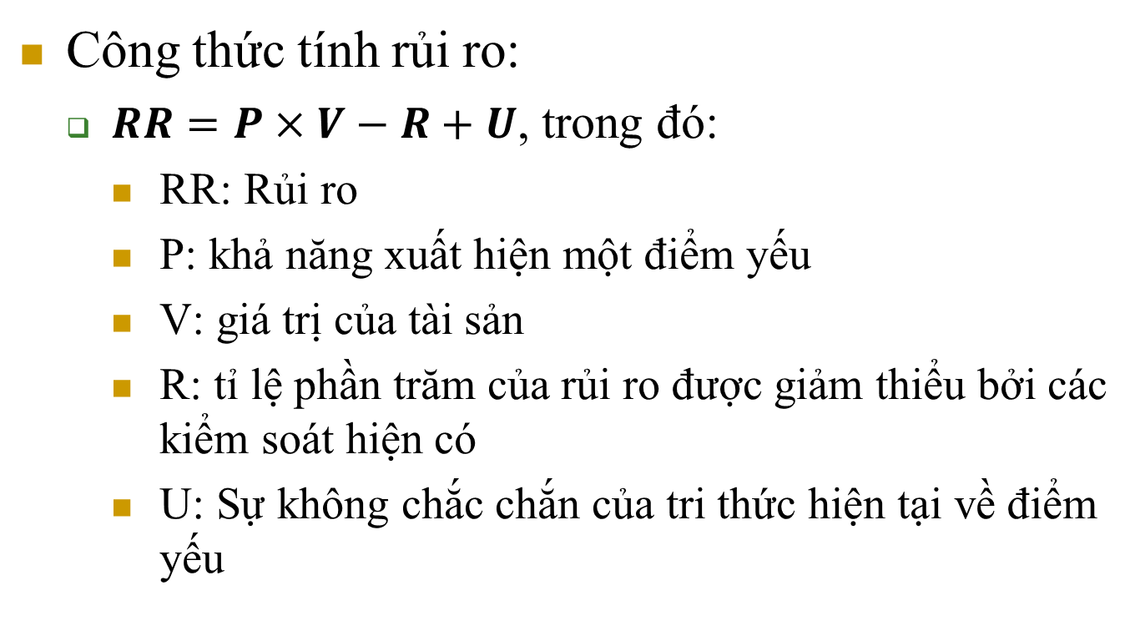
Đánh giá rủi ro (..)
Công thức tính rủi ro:
$RR=P×V−R+U$, trong đó:
RR: Rủi ro
P: khả năng xuất hiện một điểm yếu
V: giá trị của tài sản
R: tỉ lệ phần trăm của rủi ro được giảm thiểu bởi các kiểm soát hiện có
U: Sự không chắc chắn của tri thức hiện tại về điểm yếu

Slide 60
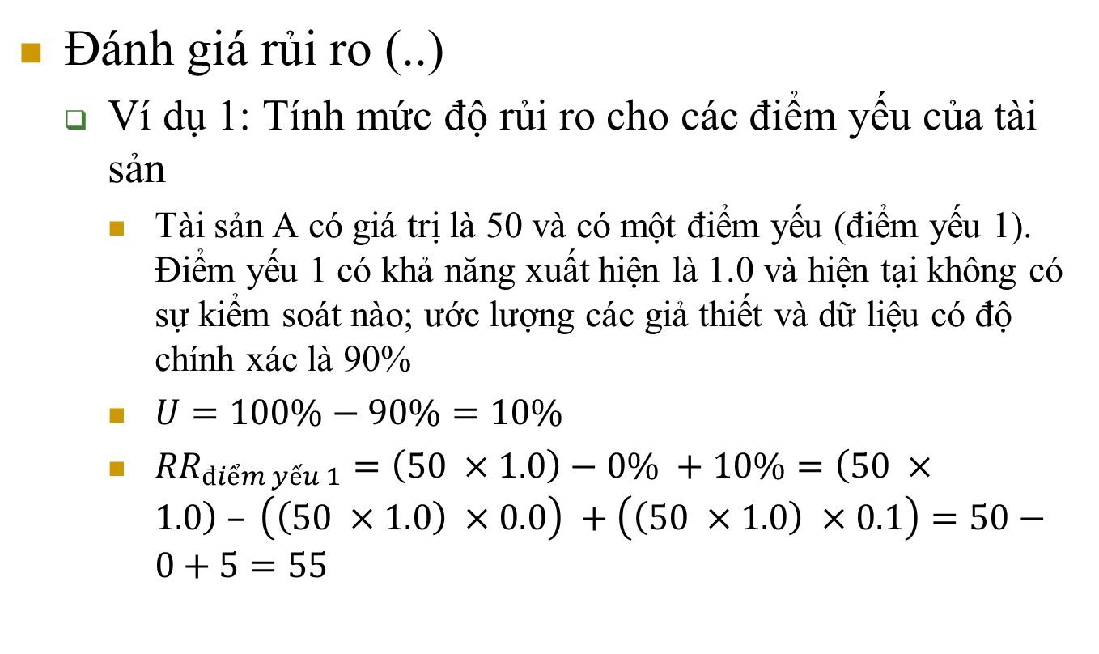
2.2.1 Đánh giá rủi ro (..)
Đánh giá rủi ro (..)
Ví dụ 1: Tính mức độ rủi ro cho các điểm yếu của tài sản
Tài sản A có giá trị là 50 và có một điểm yếu (điểm yếu 1). Điểm yếu 1 có khả năng xuất hiện là 1.0 và hiện tại không có sự kiểm soát nào; ước lượng các giả thiết và dữ liệu có độ chính xác là 90%
$U=100\%−90\%=10\%$
${RR}_{điểm yếu 1}=\left(50 ×1.0\right)−0\% +10\%=\left(50 ×1.0\right) – \left(\left(50 ×1.0\right) ×0.0\right) +\left(\left(50 ×1.0\right) ×0.1\right)=50−0+5=55$

Slide 61
Đánh giá rủi ro (..)
Ví dụ 2: Tính mức độ rủi ro cho các điểm yếu của tài sản
Tài sản B có giá trị là 100 và có hai điểm yếu (điểm yếu 2 và 3)
Điểm yếu 2 có khả năng xuất hiện là 0.5 và hiện tại có một sự kiểm soát với mức độ đạt được là 50% rủi ro của nó
Điểm yếu 3 có khả năng xuất hiện là 0.1 và chưa có sự kiểm soát nào;
Ước lượng các giả thiết và dữ liệu chính xác 80%

Slide 62
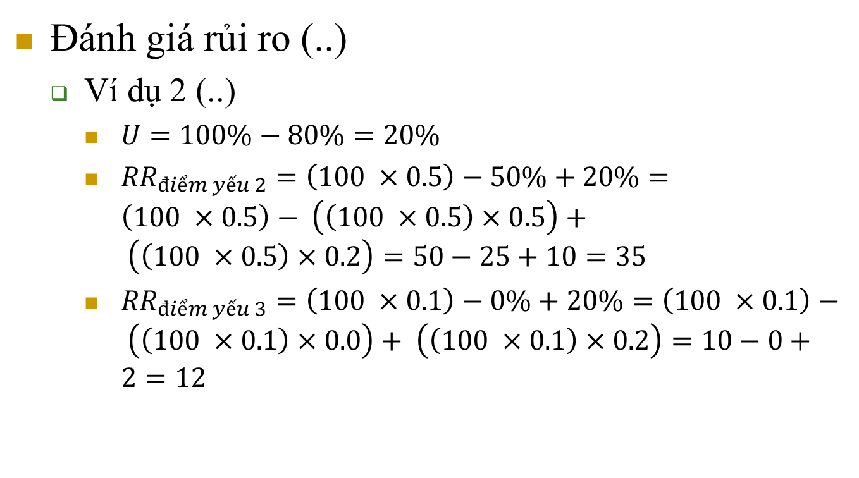
2.2.1 Đánh giá rủi ro (..)
Đánh giá rủi ro (..)
Ví dụ 2 (..)
$U=100\%−80\%=20\%$
${RR}_{điểm yếu 2}=\left(100 ×0.5\right)−50\%+20\%=\left(100 ×0.5\right)− \left(\left(100 ×0.5\right)×0.5\right)+ \left(\left(100 ×0.5\right)×0.2\right)=50−25+10=35$
${RR}_{điểm yếu 3}=\left(100 ×0.1\right)−0\%+20\%=\left(100 ×0.1\right)− \left(\left(100 ×0.1\right)×0.0\right)+ \left(\left(100 ×0.1\right)×0.2\right)=10−0+2=12$
Notes:
Sau khi áp dụng các biện pháp kiểm soát vẫn còn lại rủi ro thì phải làm sao?

Slide 63
Đánh giá rủi ro (..)
Với mỗi mối đe dọa và các điểm yếu liên quan mà vẫn có rủi ro dư thừa
→ Cần tạo ra danh sách sơ bộ về các kiểm soát tiềm năng có thể có
Rủi ro dư thừa:
Là rủi ro còn lại đối với tài sản ngay cả khi đã áp dụng các biện pháp kiểm soát

Slide 64
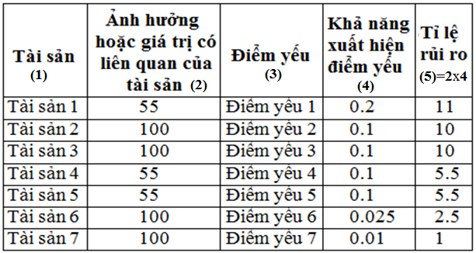
Đánh giá rủi ro (..)
Lập danh sách và sắp xếp các tài sản có những điểm yếu theo thứ tự giảm dần về mức cần bảo vệ

Slide 65
2.2.2 Xây dựng chính sách
Phải hướng tới mục tiêu thực thi thành công và mọi người sẵn sàng tuân thủ CS
→ Đạt được sự chấp nhận của người dùng
→ Nên viết rõ ràng, dễ hiểu
Notes:
Tr 55 E:\ATTT\Chuanbibaigiang\Quan li va xay dung chinh sach ATTT\Tai lieu\ CRC Press - Information Security - Policies And Procedures - A Practitioner’s Reference (by Laxxu

Slide 66
2.2.2 Xây dựng chính sách (..)
Cần xem xét các vấn đề sau:
Chiến lược và hướng triển khai hoạt động của tổ chức
Bản chất và kiểu thông tin tổ chức sử dụng
Các lớp người dùng thông tin và kiểu thông tin sử dụng
Nhu cầu chia sẻ và bảo vệ thông tin giữa các bộ phận trong tổ chức
Nhu cầu chia sẻ và bảo vệ thông tin giữa tổ chức với các bên có liên quan như nhà cung cấp, khách hàng, …
Notes:
Tr 55 E:\ATTT\Chuanbibaigiang\Quan li va xay dung chinh sach ATTT\Tai lieu\ CRC Press - Information Security - Policies And Procedures - A Practitioner’s Reference (by Laxxu

Slide 67
2.2.2 Xây dựng chính sách (..)
Cần xem xét các vấn đề sau: (..)
Các yêu cầu, nghĩa vụ và bổn phận tuân thủ tính riêng tư của thông tin
Văn hóa AT của tổ chức và thời cơ thay đổi văn hóa
Hạ tầng cơ sở công nghệ hiện tại và cải tiến
Kinh nghiệm từ những lần bị mất thông tin
Nhu cầu khác về tính bí mật, toàn vẹn và sẵn sàng đối với thông tin
CS và chuẩn hiện có
CS và chuẩn của các tổ chức khác
Notes:
Tr 55 E:\ATTT\Chuanbibaigiang\Quan li va xay dung chinh sach ATTT\Tai lieu\ CRC Press - Information Security - Policies And Procedures - A Practitioner’s Reference (by Laxxu

Slide 68
2.2.2 Xây dựng chính sách (..)
Chỉ rõ được 6 loại câu hỏi chính
Cái gì – Bảo vệ cái gì?
Ai – Ai chịu trách nhiệm?
Ở đâu – Phạm vi áp dụng của CS ở đâu trong tổ chức?
Thế nào – Giám sát sự tuân thủ như thế nào?
Khi nào – Khi nào CS có hiệu lực?
Tại sao – Tại sao lại phát triển CS?

Slide 69
2.2.2 Xây dựng chính sách (..)
Ví dụ:
Notes:
E:\ATTT\Chuanbibaigiang\Quan li va xay dung chinh sach ATTT\Tai lieu\security policy template\bai tap vi du

Slide 70
2.2.2 Xây dựng chính sách (..)
Có nhiều điểm xuất phát dẫn tới việc xây dựng CS:
Thay đổi quy mô của tổ chức
Thêm quá trình xử lí
Người chịu trách nhiệm cho quá trình xử lí không tiếp tục phụ trách
Kết thúc một quá trình cải tiến kĩ thuật
Có sự thay đổi/bất cập lớn trong quá trình cải tiến liên tục
Xuất hiện các sự cố mới liên quan đến ATTT
Luật mới hoặc luật sắp ban hành
Người quản trị mới trải qua một khóa đào tạo ATTT
Notes:
Tr 19 E:\ATTT\Chuanbibaigiang\Quan li va xay dung chinh sach ATTT\Tai lieu\information-security-policy-development-guide-large-small-companies-1331

Slide 71
2.2.2 Xây dựng chính sách (..)
Phương pháp tiếp cận để xây dựng CS:
Từ trên xuống
Chỉ sử dụng luật, quy định và thực hành tốt
Từ dưới lên
Chỉ dựa vào kiến thức của người quản trị hệ thống
Notes:
Tr 19 E:\ATTT\Chuanbibaigiang\Quan li va xay dung chinh sach ATTT\Tai lieu\information-security-policy-development-guide-large-small-companies-1331

Slide 72
2.2.2 Xây dựng chính sách (..)
Chỉ áp dụng phương pháp tiếp cận từ trên xuống
→ Không thực tế, không thể thực thi
Chỉ áp dụng phương pháp tiếp cận từ dưới lên
→ Quá cụ thể với môi trường hoạt động (có thể chỉ là một phần của tổ chức)
Có thể dựa vào quá nhiều thực hành bộ phận hiện tại
Có thể chỉ dựa vào khóa đạo tạo hay khuyến cáo mới nhất
→ Không thực tế
→ Cần phối hợp cả 2 phương pháp tiếp cận
Notes:
lo3
Tr 19 E:\ATTT\Chuanbibaigiang\Quan li va xay dung chinh sach ATTT\Tai lieu\information-security-policy-development-guide-large-small-companies-1331

Slide 73
2.2.2 Xây dựng chính sách (..)
Đặc trưng của CS phụ thuộc vào văn hóa của tổ chức
Ví dụ:
Văn hóa của tổ chức là “mệnh lệnh và kiểm soát” chặt chẽ
“Phải thoát khỏi hệ thống vào cuối ngày làm việc”

Slide 74
2.2.2 Xây dựng chính sách (..)
Những nguyên tắc phát triển CS và chuẩn:
1. Trách nhiệm
Cần phải rõ ràng
Đảm bảo mọi người hiểu về trách nhiệm của mình trước hành động mà họ thực hiện khi sử dụng tài nguyên của tổ chức
→ Được xem như kiểm soát ngăn chặn
2. Nhận thức
Chủ sở hữu, nhà cung cấp và người sử dụng hệ thống thông tin cũng như các bên khác phải được biết về CS, trách nhiệm, cách thức thực hiện (practice), thủ tục và tổ chức đối với sự AT của hệ thống thông tin

Slide 75
2.2.2 Xây dựng chính sách (..)
Những nguyên tắc phát triển CS và chuẩn: (..)
3. Đạo đức
Hệ thống thông tin và AT hệ thống thông tin phải được cung cấp và sử dụng theo chuẩn đạo đức được áp dụng đối với môi trường vận hành của tổ chức
4. Đa ngành, đa lĩnh vực (multidisciplinary)
Viết các tài liệu thư viện CS và chuẩn phải xem xét tất cả những người bị ảnh hưởng, bao gồm nhân viên kĩ thuật, quản trị, tổ chức, vận hành, thương mại, giáo dục và pháp luật

Slide 76
2.2.2 Xây dựng chính sách (..)
Những nguyên tắc phát triển CS và chuẩn: (..)
5. Tỉ lệ (Proportionality)
Các mức AT, chi phí, thực hành và thủ tục nên phù hợp và cân đối với giá trị dữ liệu cũng như mức độ tin cậy trên hệ thống
6. Tích hợp
Các tài liệu phải được phối hợp và tích hợp với nhau, đồng thời tích hợp với các biện pháp, thực hành và thủ tục có liên quan cho hệ thống AT chặt chẽ

Slide 77
2.2.2 Xây dựng chính sách (..)
Những nguyên tắc phát triển CS và chuẩn: (..)
7. Phòng thủ chiều sâu
Áp dụng các lớp kiểm soát và bảo vệ với khả năng phòng ngừa, phát hiện và ứng phó sẽ làm tăng tính AT
Cơ chế AT được phân tầng để điểm yếu của một cơ chế bảo vệ được hai hay nhiều cơ chế khác ngăn chặn
8. Kịp thời
Tất cả nhân viên, nhân viên được chỉ định và nhà cung cấp bên thứ 3 phải hành động kịp thời và phối hợp với nhau để ngăn chặn và ứng phó với những vi phạm AT

Slide 78
2.2.2 Xây dựng chính sách (..)
Những nguyên tắc phát triển CS và chuẩn: (..)
9. Đánh giá lại
Sự AT nên được đánh giá định kì vì rủi ro thay đổi hàng ngày
Cũng cần đánh giá lại chuẩn ít nhất 1 lần/năm để đảm bảo chúng vẫn phù hợp

Slide 79
2.2.2 Xây dựng chính sách (..)
Những nguyên tắc phát triển CS và chuẩn: (..)
10. Dân chủ
ATTT phải cân bằng các quyền của khách hàng, người dùng và những người khác bị ảnh hưởng bởi hệ thống so với các quyền của người sở hữu và người vận hành hệ thống
→ Xem xét những người dùng hoặc đối tác khi yêu cầu thông tin mà có thể làm cho quyền riêng tư của họ bị rủi ro

Slide 80
2.2.2 Xây dựng chính sách (..)
Những nguyên tắc phát triển CS và chuẩn: (..)
11. Kiểm soát nội bộ
ATTT là nòng cốt của hệ thống kiểm soát nội bộ thông tin của tổ chức
Hệ thống kiểm soát phải đặt đúng vị trí và hoạt động chính xác
Tổ chức sử dụng công nghệ để duy trì các bản ghi hoạt động
→ Công nghệ này phải gồm cả các cơ chế kiểm soát nội bộ (duy trì toàn vẹn thông tin)

Slide 81
2.2.2 Xây dựng chính sách (..)
Những nguyên tắc phát triển CS và chuẩn: (..)
12. Đối phương (Adversary)
Các biện pháp kiểm soát, chiến lược AT, kiến trúc và tài liệu thư viện CS phải được phát triển và thực thi để dự phòng tấn công từ những đối phương

Slide 82
2.2.2 Xây dựng chính sách (..)
Những nguyên tắc phát triển CS và chuẩn: (..)
13. Đặc quyền tối thiểu
Chỉ nên cấp đặc quyền đủ để thực hiện những nhiệm vụ được chỉ định
14. Phân chia nhiệm vụ
Nên phân tách trách nhiệm và đặc quyền để tránh một người hoặc một nhóm người phối hợp với nhau gây mất mát hoặc phá hủy thông tin, tài sản, …
Ví dụ: Bộ phận kế toán
Người xuất hóa đơn và người viết hóa đơn nên là hai người khác nhau

Slide 83
2.2.2 Xây dựng chính sách (..)
Những nguyên tắc phát triển CS và chuẩn: (..)
15. Tính liên tục
Xác định nhu cầu của tổ chức đối với việc phục hồi thảm họa và hoạt động liên tục
Chuẩn bị tổ chức và hệ thống thông tin của tổ chức phù hợp
16. Tính đơn giản
Cố gắng áp dụng những biện pháp bảo vệ đơn giản, gọn nhẹ hơn là các biện pháp cồng kềnh, phức tạp

Slide 84
2.2.2 Xây dựng chính sách (..)
Những nguyên tắc phát triển CS và chuẩn: (..)
17. AT chính sách tập trung
Các CS, chuẩn và thủ tục phải được thiết lập như nền tảng hình thức đối với việc quản lí việc lập kế hoạch, kiểm soát và đánh giá tất cả các hoạt động ATTT

Slide 85
2.2.2 Xây dựng chính sách (..)
Khi xây dựng CS nên tổ chức thư viện tài liệu theo một lược đồ có đánh số thứ tự
Có thể tự tạo ra một khung CS, tuy nhiên nên tuân theo một chuẩn, ví dụ ISO/IEC 27002

Slide 86
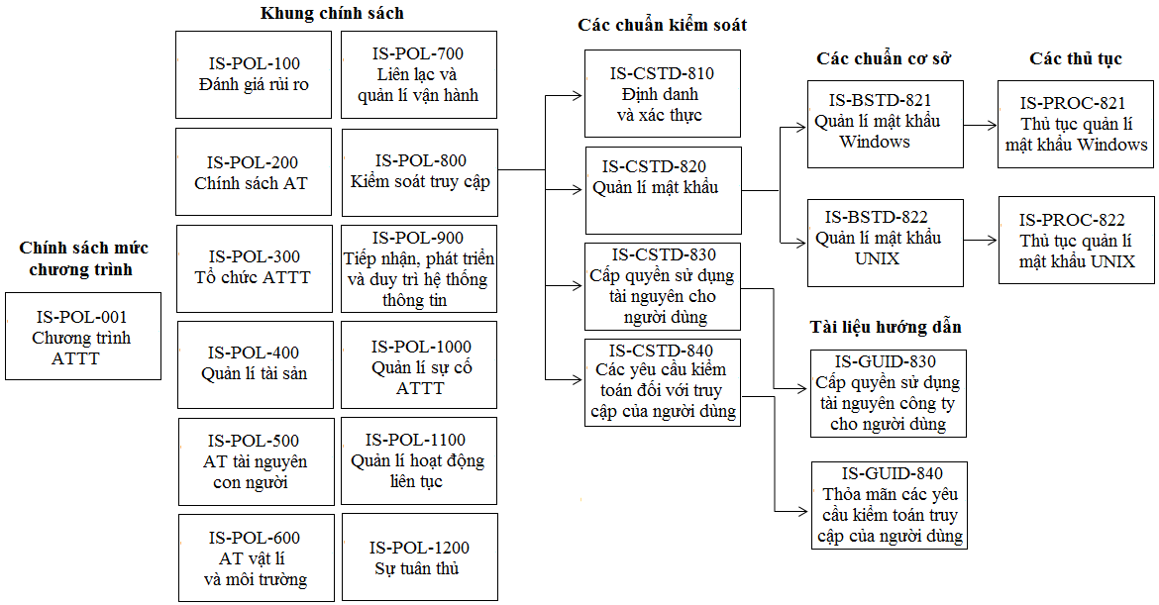
2.2.2 Xây dựng chính sách (..)

Slide 87
2.2.2 Xây dựng chính sách (..)
Giải thích:
IS (Information Security): ATTT
POL (Policy): Chính sách
XYZ: số thứ tự
001: tài liệu đầu tiên
100 – 1200: thứ tự các tài liệu trong tài liệu 001
…

Slide 88
2.2.2 Xây dựng chính sách (..)
Khuôn mẫu
Tên CS và thông tin định danh
1. Mục đích
2. Tổng quan
3. Phạm vi
4. CS
5. Vai trò và trách nhiệm
6. Luật/Hướng dẫn áp dụng
7. Tính hiệu lực
8. Thông tin và hỗ trợ
9. Phê chuẩn
10. Tài liệu kết hợp

Slide 89
2.2.2 Xây dựng chính sách (..)
Tên CS và thông tin định danh
Ví dụ:
Chính sách bàn làm việc sạch sẽ

Slide 90
2.2.2 Xây dựng chính sách (..)
1. Mục đích
Chỉ ra mục đích của CS
Ví dụ:
Mục đích của tài liệu CS này là để thiết lập các yêu cầu tối thiểu cho việc duy trì “bàn làm việc sạch sẽ” – nơi mà thông tin nhạy cảm/quan trọng về các nhân viên, sở hữu trí tuệ, khách hàng và nhà cung cấp AT, cất vào chỗ được khóa và thoát khỏi trang Web. CS bàn làm việc sạch sẽ tuân thủ cả ISO 27001/17700 lẫn các biện pháp kiểm soát riêng tư cơ bản

Slide 91
2.2.2 Xây dựng chính sách (..)
2. Tổng quan
Giới thiệu tổng quan về CS
Ví dụ:
CS bàn làm việc sạch sẽ có thể là một công cụ để đảm bảo mọi thứ nhạy cảm/bí mật phải được người dùng loại bỏ khỏi chỗ làm việc và được khóa khi không sử dụng hoặc một nhân viên rời khỏi chỗ làm. Đây là một trong những chiến lược hàng đầu được áp dụng để hạn chế rủi ro từ những vi phạm AT ở nơi làm việc. Một CS như vậy cũng có thể nâng cao nhận thức của nhân viên về việc bảo vệ thông tin nhạy cảm.

Slide 92
2.2.2 Xây dựng chính sách (..)
3. Phạm vi
Phạm vi áp dụng của CS
Ví dụ
CS này áp dụng cho tất cả các nhân viên và các chi nhánh của công ty X

Slide 93
2.2.2 Xây dựng chính sách (..)
4. CS
Liệt kê ra các CS
Ví dụ:
Phải khóa các máy tính khi không sử dụng
Hết ngày làm việc phải tắt hoàn toàn các máy tính
Tủ tài liệu chứa thông tin nhạy cảm hoặc thông tin không được phổ biến rộng phải được đóng và khóa khi không sử dụng hoặc khi không có mặt ở đó
…

Slide 94
2.2.2 Xây dựng chính sách (..)
5. Vai trò và trách nhiệm
Liệt kê các thực thể và trách nhiệm liên quan tới việc thực thi CS
6. Luật/Hướng dẫn áp dụng
Liệt kê các luật hoặc hướng dẫn mà CS có liên quan tới
7. Tính hiệu lực
Thông tin về thời gian thi hành và thời hạn điều chỉnh/xóa bỏ

Slide 95
2.2.2 Xây dựng chính sách (..)
8. Thông tin và hỗ trợ
Chỉ ra nơi có thể liên hệ để biết thêm thông tin về CS
9. Phê chuẩn
Đưa ra người và ngày phê chuẩn
10. Tài liệu kết hợp
Chỉ ra tài liệu bổ sung cho CS

Slide 96
2.2.3 Thực thi
Người dùng phải chấp thuận
→ Thực thi CS mới có thể thành công
Cần rất nhiều thời gian để thay đổi:
Nhận thức
Thông qua các chương trình đào tạo AT
Văn hóa
Bằng các thông điệp hàng ngày
Ví dụ: Trách nhiệm cá nhân, chỉ thị, sự bắt buộc

Slide 97
2.2.3 Thực thi (..)
Các vấn đề chính:
Phát triển, thực thi chương trình nhận thức AT và giáo dục hiệu quả cho nhân viên
Giải quyết được các vấn đề:
Về kĩ thuật
Không thuộc kĩ thuật
Bắt buộc tuân thủ

Slide 98
2.2.3 Thực thi (..)
Các vấn đề chính:
Phát triển, thực thi chương trình nhận thức AT và giáo dục hiệu quả cho nhân viên
Giải quyết được các vấn đề:
Về kĩ thuật
Không thuộc kĩ thuật
Bắt buộc tuân thủ

Slide 99
2.2.3 Thực thi (..)
Mục tiêu của chương trình nhận thức AT:
Nâng cao sự hiểu biết của người dùng về:
Các CS
Tầm quan trọng của CS
Cung cấp những kĩ năng cần thiết để tuân theo các CS

Slide 100
2.2.3 Thực thi (..)
Áp dụng cho tất cả mọi người trong tổ chức
→ Phát triển tổ chức với CS nhận thức AT sâu rộng
Thực hiện ít nhất hàng năm
Ví dụ: CS có thể yêu cầu tất cả người dùng được đào tạo trước khi có quyền truy cập tới dữ liệu

Slide 101
2.2.3 Thực thi (..)
Nên có các hình thức đào tạo, mức đào tạo khác nhau phù hợp với từng kiểu người dùng
Ví dụ:
Hình thức đào tạo dành cho nhân viên mới và nhà thầu, người được thăng chức, tất cả người dùng, khách hàng, sau khi có sự cố xảy ra
Nhà thầu thường được đào tạo giống như với nhân viên thông thường nhưng có thể không chi tiết bằng

Slide 102
2.2.3 Thực thi (..)
Ví dụ (..)
Mức đào tạo: mức công việc, mức nhận thức, mức kĩ năng kĩ thuật
Công việc càng quan trọng
→ đào tạo càng ở mức chiến lược
Mức nhận thức dành cho những người dùng
→ cần được đào tạo về các khái niệm AT cơ bản
Mức kĩ năng kĩ thuật
→ áp dụng đối với những cá nhân nắm được kĩ thuật để có thể dễ dàng hiểu được các mối đe dọa

Slide 103
2.2.3 Thực thi (..)
Phương pháp đào tạo nhận thức AT:
Lên lớp
Trực tuyến (dựa trên máy tính (computer-based traning – CBT))
Ưu điểm của phương pháp này là nhược điểm của phương pháp kia
→ Cần phối hợp cả hai phương pháp

Slide 104
2.2.3 Thực thi (..)
Lên lớp
Trực tuyến
Có người hướng dẫn trực tiếp → tạo sự linh hoạt hơn
Tuy nhiên còn phụ thuộc vào kĩ năng của người hướng dẫn
Dễ dàng đánh giá khả năng nhận thức của người học
Nội dung linh hoạt hơn
Có sự kết nối giữa những người học
→ Sôi nổi, hứng thú hơn
Chi phí thấp hơn
Không phòng học, không phải đi lại, …
Không giới hạn số lượng người học
Thời gian học linh hoạt

Slide 105
2.2.3 Thực thi (..)
Các vấn đề chính:
Phát triển, thực thi chương trình nhận thức AT và giáo dục hiệu quả cho nhân viên
Giải quyết được các vấn đề:
Về kĩ thuật
Không thuộc kĩ thuật
Bắt buộc tuân thủ

Slide 106
2.2.3 Thực thi (..)
Hiệu quả của việc thực thi CS ATTT gắn liền với các kiểm soát kĩ thuật
CS ATTT rất phong phú đa dạng, dựa trên quan điểm và kiểm soát rủi ro tập trung
→ Được thiết kế thành một tập hợp tập trung rồi áp dụng vào từng công việc
Nhưng, công nghệ ngày nay đề cao sự phân tán, hoặc lỗi thời, thiếu chuẩn về cơ sở hạ tầng CNTT
→ Rất khó khăn cho thực thi

Slide 107
2.2.3 Thực thi (..)
Các vấn đề chính:
Phát triển, thực thi chương trình nhận thức an toàn và giáo dục hiệu quả cho nhân viên
Giải quyết được các vấn đề:
Về kĩ thuật
Không thuộc kĩ thuật
Bắt buộc tuân thủ

Slide 108
2.2.3 Thực thi (..)
Môi trường phân tán
Các kiểu người dùng khác nhau
Thiếu sự hỗ trợ về mặt quản lí của ban quản trị
Khó khăn cho thực thi

Slide 109
2.2.3 Thực thi (..)
Các vấn đề chính:
Phát triển, thực thi chương trình nhận thức an toàn và giáo dục hiệu quả cho nhân viên
Giải quyết được các vấn đề:
Về kĩ thuật
Không thuộc kĩ thuật
Bắt buộc tuân thủ

Slide 110
2.2.3 Thực thi (..)
Đảm bảo giá trị của việc thực thi CS
Gồm hai thành phần:
Xem xét sự tuân thủ
Xác định các CS có được tuân theo hay không
Đánh giá điểm yếu
Ước lượng hiệu quả của các CS

Slide 111
2.2.3 Thực thi (..)
Muốn bắt buộc tuân thủ thành công cần:
Sự hỗ trợ cả về tài chính lẫn quyền lực của người quản lí
Mọi người trong tổ chức thấm nhuần CS
Những hình thức kỉ luật nhất định nếu không tuân thủ

Slide 112
2.2.4 Giám sát và duy trì
Gồm:
Giám sát CS
Duy trì CS
Notes:
E:\ATTT\Chuanbibaigiang\Quan li va xay dung chinh sach ATTT\Tai lieu\An Information Security Policy Development Life Cycle

Slide 113
2.2.4 Giám sát và duy trì (..)
Giám sát các hoạt động hàng ngày của tổ chức
→ Đảm bảo CS được tuân thủ một cách đúng đắn
Các bước thực hiện:
Đưa ra kết quả về hoạt động của người dùng
Kiểm toán và xem xét lại hệ thống
Kiểm tra phát hiện xâm nhập và kiểm tra xâm nhập (penetration)
Phân tích vệt kiểm toán hoạt động của người dùng
Tuân thủ CS kiểm toán

Slide 114
2.2.4 Giám sát và duy trì
Gồm:
Giám sát CS
Duy trì CS

Slide 115
2.2.4 Giám sát và duy trì (..)
Gồm các bước sau:
Xem xét lại báo cáo về sự cố ATTT
Xem xét lại ATTT và cơ sở hạ tầng công nghệ
→ Phát hiện ra những mối đe dọa mới
Xem xét lại các chiến lược hoạt động
Xem xét lại xu hướng và các sự kiện bất ngờ xảy ra
Xem xét lại các yêu cầu pháp lí
Sửa đổi yêu cầu đối với những thay đổi CS
Lặp lại vòng đời quản lí và phát triển CS

Slide 116
2.2.4 Giám sát và duy trì (..)
Trong quá trình thực thi CS có thể có những thay đổi
Ví dụ:
Xuất hiện mối đe dọa mới, thay đổi về luật, chiến lược hoạt động, yêu cầu đảm bảo ATTT, công nghệ …
→ CS có thể bị lỗi thời
Giai đoạn duy trì sẽ cập nhật, sửa đổi và thêm mới các CS cho phù hợp với điều kiện mới

Slide 117
2.2.4 Giám sát và duy trì (..)
Việc lặp lại vòng đời quản lí và phát triển CS có ý nghĩa rất quan trọng, đó là:
Đảm bảo những thay đổi CS không thể áp dụng một cách bột phát mà phải có sự xem xét đánh giá cẩn thận

Slide 118
Ôn tập chương 2

